Slide 1
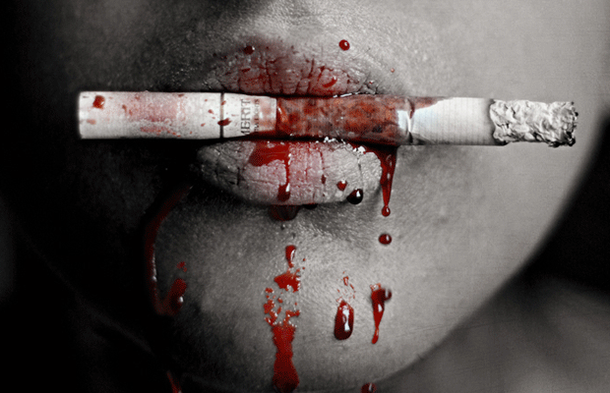
ΕΠΙΜΕΛΕΙΑ ΓΑΒΡΟΓΟΣ ΓΕΩΡΓΙΟΣ ΔΗΜΟΠΟΥΛΟΣ ΑΘΑΝΑΣΙΟΣ ΚΟΥΤΡΟΜΠΙΛΑΣ ΕΥΣΤΡΑΤΙΟΣ ΚΩΣΤΟΠΟΥΛΟΣ ΑΝΤΩΝΙΟΣ ΞΟΥΡΑΦΗΣ ΚΩΣΤ/ΝΟΣ
Γ΄ ΥΠΟOMΑΔΑ
ΚΑΠΝΙΣΜΑ και
ΚΟΙΝΩΝΙΑ-ΠΟΛΙΤΙΣΜΟΣ-ΚΡΑΤΟΣ

Slide 2
ΚΑΠΝΙΣΜΑ
ΚΑΙ
ΚΟΙΝΩΝΙΑ
Κοινωνικές αναπαραστάσεις
Με τι συνδέεται το κάπνισμα στην σύγχρονη εποχή;
ΚΑΠΝΙΣΜΑ
ΚΑΙ
ΠΟΛΙΤΙΣΜΟΣ
Ταινίες
ΚΑΠΝΙΣΜΑ
ΚΑΙ
ΚΡΑΤΟΣ
Νομοθεσία
Πρόληψη
Αντιμετώπιση
Συμβολισμοί του τσιγάρου

Slide 3
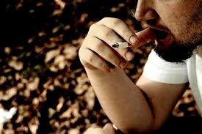
Το κάπνισμα → πολύπλοκη συγκινησιακή πράξη, που διέπεται από βιομηχανικούς, κ΄ φυσιολογικούς μηχανισμούς.
Η κίνηση του χεριού με το τσιγάρο συμβολίζει:
1. αυτοκυριαρχία
2. κυριαρχία του χώρου,
χρόνου, περιστάσεων.

Slide 4
ΚΟΙΝΩΝΙΚΕΣ ΑΝΑΠΑΡΑΣΤΑΣΕΙΣ ΤΣΙΓΑΡΟΥ
Το τσιγάρο ταυτίζεται με:
δύναμη
ωριμότητα
ανεξαρτησία
χειραφέτηση
πρόοδο
επιτυχία
κοινωνικό γόητρο

Slide 5
ΚΟΙΝΩΝΙΚΕΣ ΑΝΑΠΑΡΑΣΤΑΣΕΙΣ ΤΣΙΓΑΡΟΥ
1. Το άτομο ταυτίζεται με την εικόνα ενός σημαντικού, κατ’ αυτό,
προσώπου που καπνίζει (Κοινωνική Αναπαράσταση)
και λειτουργεί μηχανιστικά.
2. Η επιλεγμένη μάρκα του «ταυτίζεται» με τα χαρακτηριστικά
της προσωπικότητας που θέλει να προβάλει τα χαρακτηριστικά
μπορεί να δηλώνουν: δυναμισμό, ευαισθησία, κ.ά.
3. Το άτομο μέσω του τσιγάρου συνδέεται με «κοινωνικά
στερεότυπα» που προωθεί η διαφήμιση και η κοινωνία.

Slide 6
Το κάπνισμα είναι συνδεδεμένο με:
Όλες τις δραστηριότητες του ατόμου.
Εργασία
Οδήγηση
Διασκέδαση (Εστιατόριο-καφετέρια-χορός-παρέα-συζήτηση)
Τηλεόραση
Κινηματογράφο – Θέατρο
2. Τις ψυχολογικές του διακυμάνσεις.
Χαρά
Ευχάριστη χαλάρωση
Πίεση, άγχος, δυσαρέσκεια, λύπη

Slide 7
Με τι συνδέεται το κάπνισμα στη σύγχρονη εποχή;
Παρατήρηση μέσα από διαφημίσεις:
Τα Τσιγάρα μάρκας Marlboro δηλούν
την έννοια του cow-boy και ό,τι αυτή υποδηλώνει:
Αρρενωπότητα
Αγωνιστικότητα
Φυσική ζωή και
Δύναμη

Slide 8
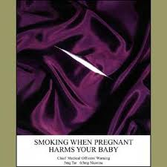
Silk Cut
Η σουρεαλιστική διαφημιστική
εικόνα συνώνυμο του:
αισθησιασμού
του ελιτισμού
 της αριστοκρατικότητας
 του ισχυρού πνευματικού status

Slide 9
ΚΑΠΝΙΣΜΑ ΚΑΙ ΠΟΛΙΤΙΣΜΟΣ ΤΑΙΝΙΕΣ
Έρευνα
Του Παν/ου του Μπρίστολ
το κάπνισμα στην οθόνη,
ιδίως από προσφιλείς ηθοποιούς,
1. επηρεάζει (73%) θετικά
τη συμπεριφορά των νέων απέναντι στο τσιγάρο.
2. τους επηρεάζει (32%) περισσότερο θετικά από τους γονείς τους που καπνίζουν.
έδειξε πως

Slide 10
ΠΡΟΣΟΧΗ!
Σύμφωνα με τον νέο Αντικαπνιστικό Νόμο
απαγορεύεται
η προβολή διαφημιστικών μηνυμάτων
προϊόντων καπνού
στους
κινηματογράφους.

Slide 11
ΚΑΠΝΙΣΜΑ ΚΑΙ ΚΡΑΤΟΣ Ν.3730/2008 όπως τροποποιήθηκε από τον Ν. 3868/2010.
Απαγόρευση του καπνίσματος σε:
Όλους τους χώρους εργασίας (δημ., ιδιωτ.)
κλειστούς ή στεγασμένους.
Μονάδες παροχής Υπηρεσιών Υγείας
Καταστήματα παρασκευής, προσφοράς φαγητών, ποτών…
και κέντρων διασκέδασης.
Στους παντός είδους κλειστούς χώρους αναμονής
Στα αεροδρόμια (εξαιρουμένων των χώρων για καπνιστές)
Στους Σταθμούς μεταφοράς (ταξί, επιβατικά πλοία)
Στα παντός είδους κυλικεία
Στα μέσα μαζικής μεταφοράς.
Στα πάσης φύσεως αυτοκίνητα, ιδ .και δημ. Χρήσης, όταν επιβαίνουν ανήλικοι κάτω των 12 ετών.

Slide 12
Νομοθεσία για το κάπνισμα Ν. 3730/2008 (άρθρο 2)
΄ Απαγορεύεται:
Η πώληση προϊόντων καπνού σε ανηλίκους από ενήλικες.
Η πώληση προϊόντων καπνού σε χώρους παροχής
υπηρεσιών διαδικτύου και παιγνιδιών τεχνητής νοημοσύνης και
η κατανάλωση προϊόντων καπνού σε κλειστούς χώρους διεξαγωγής
αθλοπαιδιών, ομαδικών αθλημάτων και αθληικών Εκδηλώσεων.
Η διαφήμιση και προώθηση προϊόντων
καπνού σε όλους τους εξωτερικούς, υπαίθριους και εσωτ. χώρους
θέατρα, στρατ. ξενοδ. μονάδες, Δικαστήρια.
Η διαφήμιση στην τηλεόραση καθώς και η χορηγία εκπομπών.
Η δωρεάν διανομή προϊόντων καπνού.
Στους χώρους πώλησης πρ. καπνού αναρτάται σε εμφανές σημείο ένδειξη
Σχετικά με την απαγόρευση πώλησης προϊόντων καπνού σε ανηλίκους.

Slide 13
ΛΑΘΡΕΜΠΟΡΙΟ ΤΣΙΓΑΡΩΝ
(Λαθραίο - κρυφό + εμπόριο)
Στην πράξη αποτελεί εξαπάτηση των Αρχών ενός κράτους κατά την εισαγωγή ή εξαγωγή εμπορευμάτων.
Το λαθρεμπόριο χαρακτηρίζεται στις περισσότερες νομοθεσίες του κόσμου ως ιδιώνυμο φορολογικό ποινικό αδίκημα.
Άλλες χώρες τηρούν ενιαία τελωνειακή νομοθεσία με όλα τα είδη του λαθρεμπορίου και μια ειδικότερη για τα απαγορευμένα είδη εμπορίας, προκειμένου να δύνανται να επιλαμβάνονται κατά τόπο πολλές διωκτικές Αρχές.

Slide 14
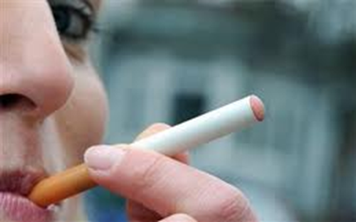
Νομοθεσία
για το Ηλεκτρονικό Τσιγάρο
Τα ηλεκτρονικά τσιγάρα δεν επιτρέπεται να πωλούνται
ως συσκευές για την διακοπή του καπνίσματος σύμφωνα με ανακοίνωση του Παγκόσμιου Οργανισμού Υγείας (ΠΟΥ) και την επιφύλαξη της παραγράφου 2 του
Ν. 3730/2008.

Slide 15
ΦΟΡΕΙΣ ΠΡΟΣΤΑΣΙΑΣ ΚΑΙ ΕΛΕΓΧΟΥ ΓΙΑ ΤΗ ΧΡΗΣΗ ΚΑΠΝΟΥ (και αλκοόλ)
1. Στο Υπουργείο Υγείας και Κοινωνικής Αλληλεγγύης αρμόδια για θέματα καπνού (και αλκοόλ) είναι η Διεύθυνση Εξαρτήσεων της Γενικής Διεύθυνσης Δημόσιας Υγείας.
2. «Η Διεύθυνση Εξαρτήσεων», σύμφωνα με τα προβλεπόμενα από τη Σύμβαση Πλαίσιο του Παγκόσμιου Οργανισμού Υγείας, για τον έλεγχο του καπνού (Συνεργασία με αρμόδια όργανα άλλων χωρών, με διεθνείς οργανισμούς, με ΟΚΑΝΑ και το ΚΕΘΕΑ, κλπ).
3. Στο Σώμα Επιθεωρητών Υπηρεσιών Υγείας και Πρόνοιας (Σ.Ε.Υ.Υ.Π), συνιστάται Τομέας Ελέγχου Καπνού (και αλκοόλ), ο οποίος είναι αρμόδιος για τον έλεγχο της εφαρμογής της κείμενης νομοθεσίας κοινοτικής και εθνικής.

Slide 16
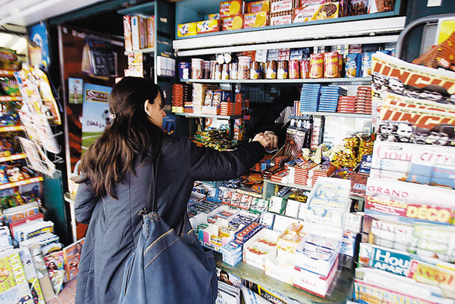
ΠΟΙΟΙ ΔΙΚΑΙΟΥΝΤΑΙ ΝΑ ΠΟΥΛΑΝΕ ΤΣΙΓΑΡΑ ;
Καταστήματα αφορολόγητων ειδών,
Περίπτερα,
Καταστήματα που πωλούν αποκλειστικά είδη καπνού
είναι τα μόνα καταστήματα τα οποία σύμφωνα με το Νόμο επιτρέπεται να πωλούνται τσιγάρα.

Slide 17
ΔΙΟΙΚΗΤΙΚΕΣ ΚΥΡΩΣΕΙΣ
1. Η παράβαση των διατάξεων για την απαγόρευση του καπνίσματος από τους δημόσιους λειτουργούς, τους δημ. υπαλλήλους, τους υπαλλήλους των Ν.Π.Δ.Δ. στους χώρους όπου είναι εγκατεστημένες οι υπηρεσίες τους, αποτελεί ΠΕΙΘΑΡΧΙΚΟ ΠΑΡΑΠΤΩΜΑ και τιμωρείται σύμφωνα με τις διατάξεις που διέπουν την πειθαρχική ευθύνη τους.
2. Σε όσους καπνίζουν ή καταναλώνουν προϊόντα καπνού κατά παράβαση του άρθρου 3 (Ν. 3730/2008) επιβάλλεται πρόστιμο 50 – 500 ευρώ.
3. Σε όσους ανέχονται την παραβίαση της 1^{ης} παραγράφου επιβάλλεται πρόστιμο από 500 – 10000 ευρώ.
4. Σε όσους παραβιάζουν τις διατάξεις για την απαγόρευση της διαφήμισης προϊόντων καπνού επιβάλλεται πρόστιμο από 500 - 10000 ευρώ.

Slide 18
ΠΡΟΛΗΨΗ ΣΤΑ ΣΧΟΛΕΙΑ
1. Γίνεται στο πλαίσιο του Προγράμματος «Αγωγής Υγείας» .
2. Σε 801 Ολοήμερα Δημοτικά Σχολεία έχει διατεθεί
υποχρεωτικά μία διδακτική ώρα για θέματα Αγωγής
Υγείας από το Σχολ. Έτος 2010-11.
3. Στις 19/3/2010 υπογράφηκε Μνημόνιο Συνεργασίας μεταξύ Υπουργείων Υγείας και Παιδείας, της Σχολής Δημόσιας Υγείας του Παν/ου του Harvard και την Ελληνική Αντικαρκινική Εταιρεία με στόχο την διαμόρφωση στρατηγικού σχεδιασμού για τον έλεγχο του καπνίσματος, την επιμόρφωση των εποπτών δημόσιας υγείας, τη συνεργασία με παγκόσμιους οργανισμούς και φορείς, την διοργάνωση συνεδρίων και την ανάληψη πρωτοβουλιών και δράσεων στα σχολεία για την διαμόρφωση αντικαπνιστικής συνείδησης.

Slide 19
AΝΤΙΜΕΤΩΠΙΣΗ ΣΤΑ ΣΧΟΛΕΙΑ
Αντικαπνιστικός Νόμος (Ν.3730/2008,
όπως τροποποιήθηκε από τον Ν. 3868/2010
« Προστασία των Ανηλίκων από την χρήση προϊόντων καπνού και την κατανάλωση αλκοόλ» ) ο οποίος απαγορεύει:
1. Την χρήση προϊόντων καπνού από ανηλίκους .
2. Την χρήση σε όλους τους χώρους που παρέχεται εκπαίδευση.
Βρεφονηπιακούς σταθμούς,
Παιδικούς σταθμούς,
Νηπιαγωγεία,
Σχολεία Α΄, Β΄/θμιας εκπαίδευσης (Δημόσια-Ιδιωτικά)
Παν/α, Τεχνολογικά Ιδρύματα, Φροντιστήρια.
3.Την διαφήμιση και πώληση προϊόντων καπνού σε χώρους
Εκπαιδευτικών Ιδρυμάτων όλων των βαθμίδων Δημ. και Ιδ. Δικαίου,
καθώς και στα κυλικεία των Ιδρυμάτων και των Υπηρεσιών αυτών.

Slide 20
Σε όσους πωλούν προϊόντα καπνού (και αλκοόλ) σε ανηλίκους κατά παράβαση των άρθρων 2 και 4 του Ν. 3730/2008 ή ανέχονται παραβίαση της σχετικής διάταξης επιβάλλεται πρόστιμο από 500 έως 10000 ευρώ για κάθε παράβαση.

Slide 21
ΣΥΛΛΟΓΙΣΜΟΙ ΚΑΙ ΠΡΟΤΑΣΕΙΣ
Θεωρούμε ότι ο «Αντικαπνιστικός» Νόμος δεν δύναται να μειώσει το κάπνισμα στα Σχολεία.
Διότι οι μαθητές καπνίζουν στο προαύλιο αυτών (εφόσον αποτελεί ανοικτό χώρο) χωρίς να τους τιμωρεί ο Νόμος.
Έχοντας στόχο την παιδαγωγική αντιμετώπιση παραβατικών συμπεριφορών προτείνουμε:
1. Την διδασκαλία της «Αγωγής Υγείας» ως βιωματικό μάθημα μέσα στο σχολικό ωρολόγιο πρόγραμμα σε εβδομαδιαία βάση σε όλους τους μαθητές όλων των τύπων σχολείων.
2.Την προσωπική στάση του εκπαιδευτικού ως προτύπου συμπεριφοράς.
3. Τη συζήτηση στην Τάξη για όλα όσα προάγουν την προσωπικότητα των μαθητών.
4. Την συμπαράσταση στις δυσκολίες και τα προβλήματα που αντιμετωπίζουν οι μαθητές στην εφηβική τους ηλικία .
5.Την δημοκρατική λειτουργία του σχολείου με γνώμονα την τήρηση των κανόνων και την αποφυγή παραβατικών συμπεριφορών μέσα από την αμοιβαία συνεργασία και συμφωνία δασκάλων-γονέων-μαθητών .
ΜΕ ΣΤΟΧΟ την ΑΝΑΠΤΥΞΗ της ΣΥΝΕΙΔΗΤΗΣ ΠΕΙΘΑΡΧΙΑΣ που αποβλέπει στην ΠΝΕΥΜΑΤΙΚΗ, ΨΥΧΙΚΗ και ΣΩΜΑΤΙΚΗ τους ΥΓΕΙΑ.

Slide 22
Στατιστική
Έπειτα από έρευνα που πραγματοποιήθηκε σε σύνολο 95 μαθητών της Β’ Τάξης Λυκείου σας παρουσιάζουμε τα αποτελέσματα:

Slide 23
Το τσιγάρο συμβολίζει για τον έφηβο την αρρενωπότητα, τον ανδρισμό και τον δυναμισμό;
Το τσιγάρο συμβολίζει για την έφηβη την ομορφιά και την ωριμότητα;

Slide 24
Στη σύγχρονη εποχή το τσιγάρο συνδέεται με την εκτόνωση από το άγχος και την πίεση;
Στη σύγχρονη εποχή το τσιγάρο συνδέεται με την διασκέδαση;

Slide 25
Η νομοθεσία του κράτους πρέπει να επιτρέπει την διαφήμιση των τσιγάρων;
Η υπάρχουσα νομοθεσία είναι επαρκής για την διακοπή του καπνίσματος;

